Slide 1
En jämförande studie av två slamtömningstekniker – heltömning och mobil avvattning med polymerer
Rapport 2020:16
juni 2020

Slide 2

Om projektte
Genomförare:
WSP Sverige AB
Projektledare:
Helena Johansson, Vakin
Finansiärer:
Avfall Sveriges utvecklingssatsning
Vatten och Avfallskompetens i Norr AB (Vakin)
Miljö och Vatten i Örnsköldsvik (Miva)
Samrådsgrupp Avfall i Västerbotten

Slide 3
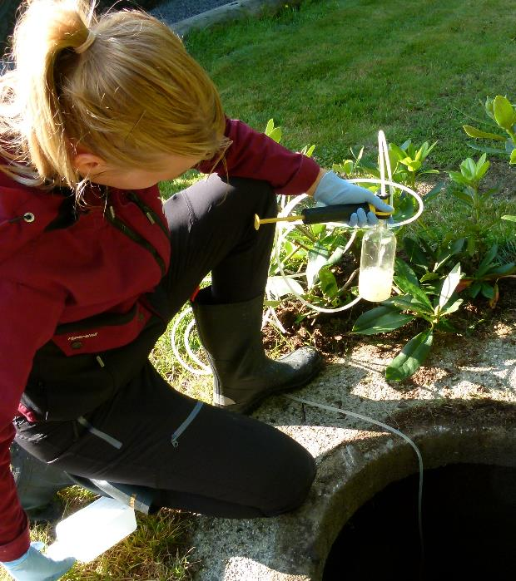
Bakgrund
Provtagning har genomförts vid slamavskiljares utlopp efter heltömning respektive mobil avvattning med polymer för att fördjupa kunskapen om tömningsteknikernas påverkan på avloppsvattnet
Provtagningarna genomfördes av certifierade provtagare och analyserna har gjorts på ackrediterat laboratorium
Provtagning utfördes vid 4 tillfällen per slamavskiljare, före tömning samt vid tre tillfällen efter tömning
Proverna analyserades för suspenderade ämnen och tömningsteknikernas resultat jämfördes
Tömningsteknikerna har också jämförts avseende avfallsmängd och miljöpåverkan

Slide 4
Resultat

Slide 5
Resultat
Mängd slam som hämtats, den totala volymen registrerad hos de tömda avlopps-anläggningarna och andelen hämtat slam satt i förhållande till anläggningarnas volym
2019 | Heltömning | Avvattning med polymer
Registrerad volym (m³) för samtliga kunder | 11 000 | 16 000
Mängd lämnat avfall till reningsverk (ton) | 9 354 | 987
Andel hämtat avfall i förhållande till kundernas enskilda avloppsanläggningars registrerade volymer | 85% | 6%

Slide 6
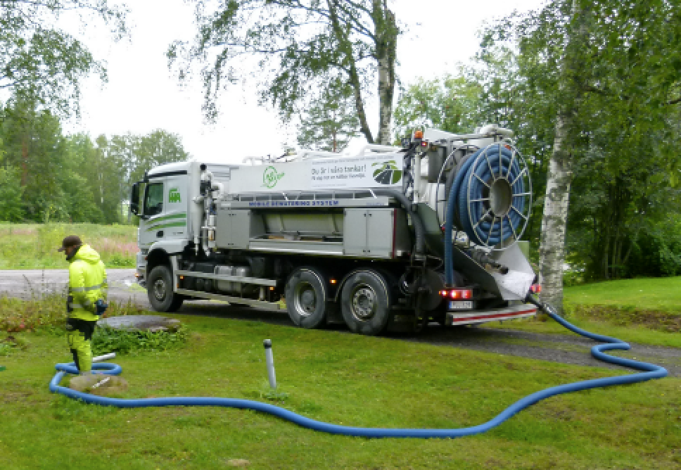
Slutsatser
Halterna av suspenderade ämnen i slamavskiljares avloppsvatten är likvärdiga oavsett om tömningsmetoden är heltömning eller avvattning med polymer
En betydligt mindre mängd avfall måste transporteras och omhändertas när avvattning med polymer används
Generellt gäller att avvattning med polymer minskar transportarbetet, och därmed energiförbrukningen, väsentligt jämfört med heltömning om det är långa transportavstånd till avlämningsplatsen.

Slide 7
Rapportinformation
Rapporten finns för nedladdning (kostnadsfritt för Avfall Sveriges medlemmar) från www.avfallsverige.se
Mer information om detta projekt kan du få från:
Jenny Westin, rådgivare för Kommunalt ansvar och statistik Tel. 040-35 66 15, e-post: jenny.westin@avfallsverige.se

